Slide 1



خطوات إلى السعادة
هدى الحوال

Slide 2


ما هي السعادة؟

Slide 3



مادية
معنوية
أخروية

Slide 4
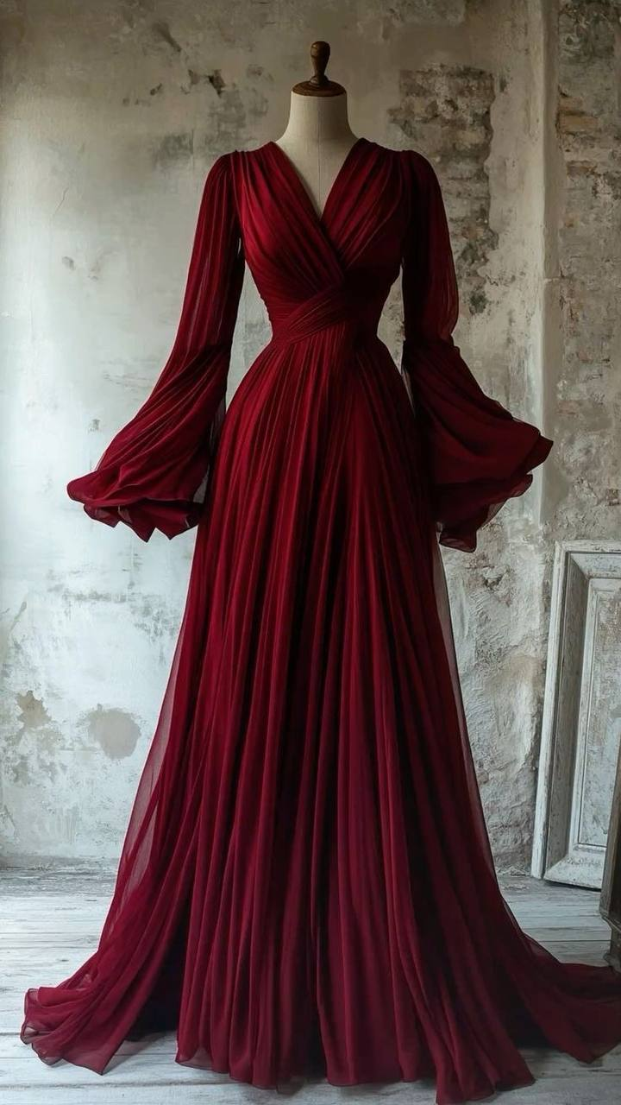


الجمال والزينة
إظهار النعمة
بذل المال
عناية بالجسد
تباهي
إسراف
تبرج
تغيير خلق الله

Slide 5
نُسأل عنها
السعادة الدنيوية
متاع زائل
" ثُمَّ لَتُسْأَلُنَّ يَوْمَئِذٍ عَنِ النَّعِيمِ "
"أَرَضِيتُم بِالْحَيَاةِ الدُّنْيَا مِنَ الْآخِرَةِ فَمَا مَتَاعُ الْحَيَاةِ الدُّنْيَا فِي الْآخِرَةِ إِلَّا قَلِيلٌ"

Slide 6
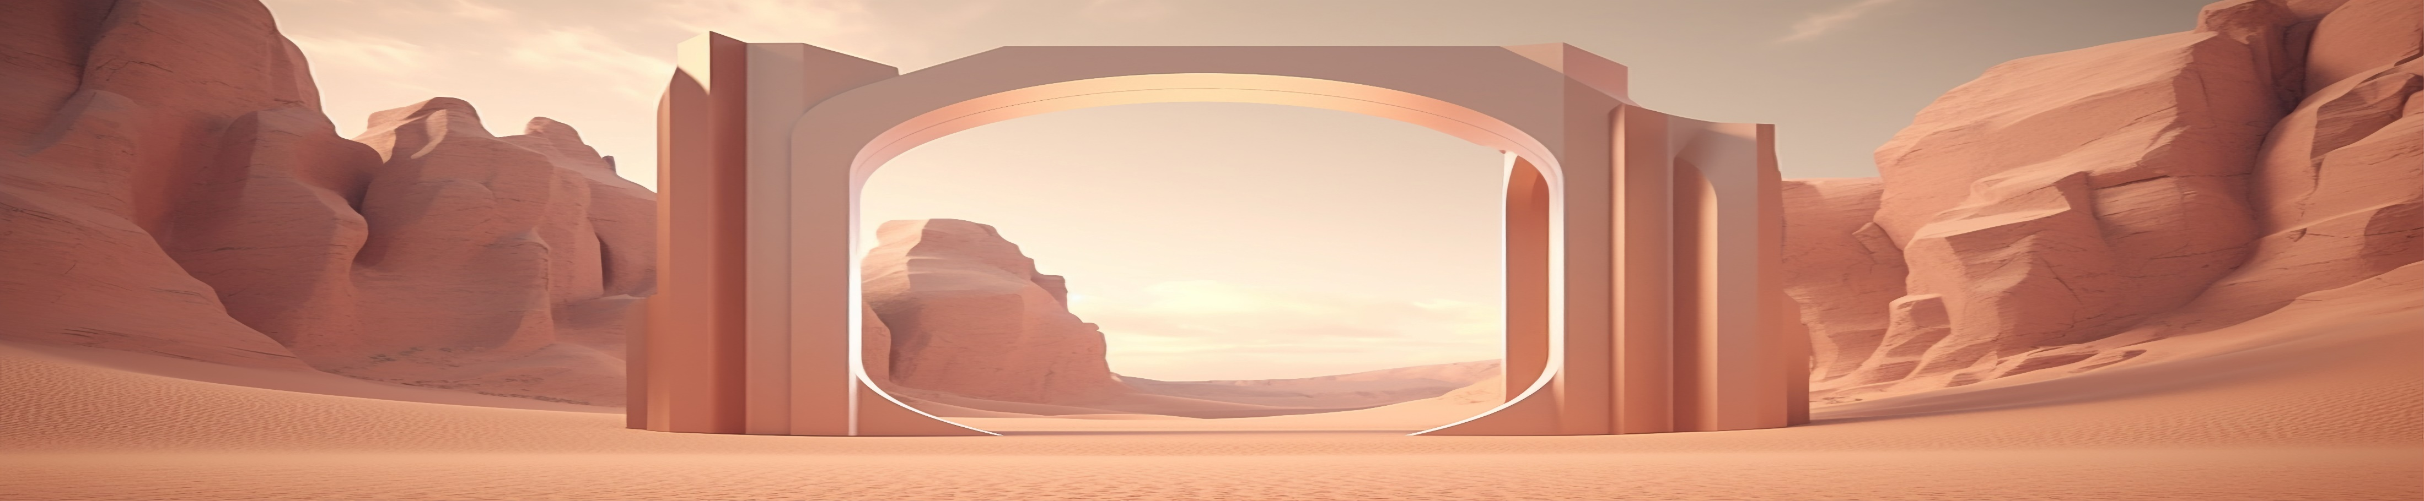
سعادة العبد وكمال لذته ونعيمه موقوفاً على هذه المقامات:
- علمه بالنعيم المطلوب
- محبته له
- علمه بالطريق الموصل إليه
- عمله به
- الصبر على ذلك

Slide 7
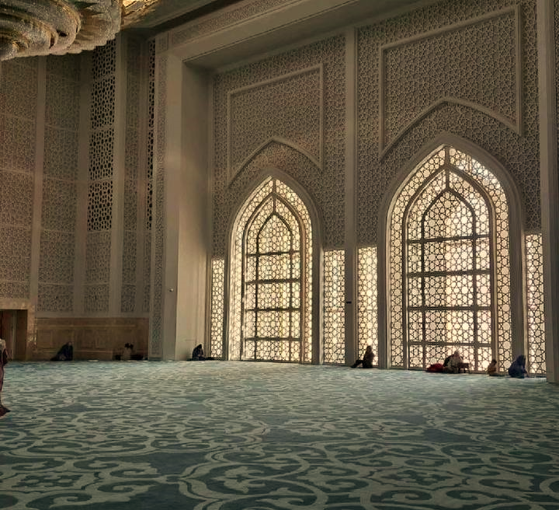

قال تعالى:
"وَمَنْ أَعْرَضَ عَن ذِكْرِي فَإِنَّ لَهُ مَعِيشَةً ضَنكًا وَنَحْشُرُهُ يَوْمَ الْقِيَامَةِ أَعْمَىٰ"

Slide 8
قال تعالى:
"فَمَنِ اتَّبَعَ هُدَايَ فَلَا يَضِلُّ وَلَا يَشْقَىٰ"

Slide 9
قال تعالى:
" وَالَّذِينَ آمَنُوا وَعَمِلُوا الصَّالِحَاتِ وَآمَنُوا بِمَا نُزِّلَ عَلَىٰ مُحَمَّدٍ وَهُوَ الْحَقُّ مِن رَّبِّهِمْ ۙ كَفَّرَ عَنْهُمْ سَيِّئَاتِهِمْ وَأَصْلَحَ بَالَهُمْ "

Slide 10
قال تعالى:
"مَنْ عَمِلَ صَالِحًا مِّن ذَكَرٍ أَوْ أُنثَىٰ وَهُوَ مُؤْمِنٌ فَلَنُحْيِيَنَّهُ حَيَاةً طَيِّبَةً"

Slide 11

عنوان السعادة:
الصبر على البلاء
الشكر على النعم
الإستغفار والتوبة

Slide 12
قال صلى الله عليه وسلم:
(مَا يُصِيبُ الْمُسْلِمَ مِنْ نَصَبٍ وَلاَ وَصَبٍ وَلاَ هَمٍّ وَلاَ حَزَن وَلاَ أَذًى وَلاَ غمٍّ،
حتَّى الشَّوْكَةُ يُشَاكُها إِلاَّ كفَّر اللَّه بهَا مِنْ خطَايَاه )

Slide 13
الشكر على النعم

Slide 14
التوبة والاستغفار

Slide 15
خطوات إلى السعادة
هدى الحوال

